Slide 1

ТФОМС Ярославской области
Повышение качества управления финансовыми средствами медицинской организации
Распределение затрат по условиям оказания медицинской помощи в аналитическом учёте медицинских организаций
Захаренко Наталия Константиновна
советник директора

Slide 2

Протокол заседания Оперативного штаба МЗ РФ от 07.12.2023 № 73/13-7/644
Открыт отраслевой инцидент № 8 «Повышение качества управления финансовыми средствами отрасли здравоохранение»
Notes:
2

Slide 3

ОТРАСЛЕВОЙ инцидент № 8 «повышение качества управления финансовыми средствами отрасли здравоохранения»
Цель инцидента - Повысить качество управления финансовыми средствами отрасли здравоохранения в субъектах Российской Федерации
Критерии мониторинга:
Просроченная кредиторская задолженность по медицинским организациям
Достижение целевых уровней заработной платы в каждой МО соответствующее целевому значению согласно Указу № 597
Остатки на счетах медицинских организаций
Структура доходов и расходов МО
Во всех МО сформированы согласованные Минздравом России и ФОМС подходы к учетной политике расходов и доходов, а также произведена централизация бухгалтерий и закупок медицинского оборудования и лекарственных препаратов (в случае целесообразности по согласованию с Минздравом России)
Notes:
3

Slide 4

Повышение качества управления финансовыми средствами
Оценка показателей медицинской организации
Блоки контроля | Показатели расходов
Показатели расходов | Структура расходов по КОСГУ, Структура расходов по АУП/вспомогательным и лечебным службам Расходы на содержание и коммун. платежи: на 1 койку/1 кв. м Доля лизинговых платежей и факт мат. запасов
Показатели доходов | Структура доходов в разрезе источников Структура доходов в разрезе видов и условий МП План/факт Динамика
Кадровые показатели | Укомплектованность Коэффициент совместительства Различия в уровне заработной платы внутри МО Численность АУП в среднесписочном составе работников
Кадровые показатели | Стационар: кол-во дней работы койки в году Амбулаторные условия: кол-во посещений на 1 врача Скорая помощь: кол-во вызовов на 1 бригаду Оборот/ занятость койки
Показатели ресурсов | Кол-во коек на 1 кв. м; Кол-во исследований в год на одного врача; Кол-во автомобилей СМП и НП на 100 тыс. прикрепл. нас-я Обеспеченность врачами АПП на тыс. прикрепл. нас-я
4
Notes:
4

Slide 5

Повышение качества управления финансовыми средствами. Региональный уровень
Оценка показателей МО в целом по региону
Оценка состояния качества управления средствами ОМС производится по данным, предоставляемым медицинской организацией, прошедшим внутренний контроль
Достоверное предоставление данных, выверка данных с ТФОМС ЯО
Оцениваемые показатели
Освоение средств в МО на оплату МП и лечения
Освоение средств в ОМС в разрезе условий оказания МП
Соотношение остатков на счетах МО и ПКЗ
Остатки на счетах МО при среднемесячных расходах за: месяц, год
Отношение СМЗП к средней по экономике %: врачи, СМП
Разброс в достижении ЦУ СЗП между МО по врачам
Доля расходов средств ОМС (медикаменты и перевязочные средства)
5
Notes:
5.ТФОМС ЯО осуществляет ежемесячное мониторирование показателей Инцидента №8, осуществляет анализ финансовых результатов деятельности МО в части средств ОМС
Рассмотрим один из показателей Инцидента соотношение Доходов и Раходов при отнесении (распределении) затрат по условиям оказания медицинской помощи
ТФОМС ЯО осуществляет ежемесячное мониторирование показателей Инцидента №8, осуществляет анализ финансовых результатов деятельности МО в части средств ОМС
Рассмотрим один из показателей Инцидента соотношение Доходов и Раходов при отнесении (распределении) затрат по условиям оказания медицинской помощи

Slide 6
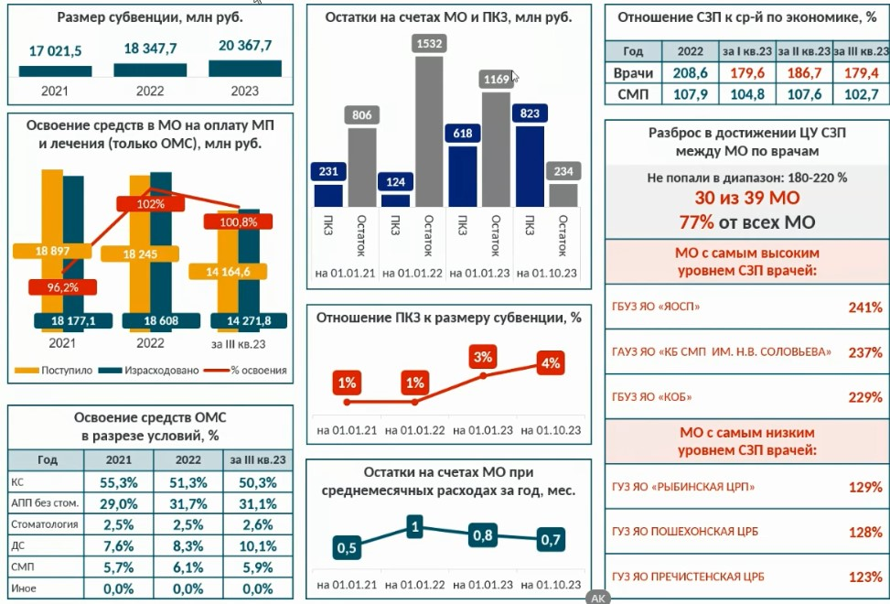
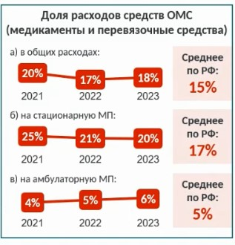
Ярославская область (И8)

Slide 7

Повышение качества управления финансовыми средствами
Оценка уровня финансовой устойчивости медицинской организации
Мониторинг финансовой устойчивости медицинских организаций
Совместный приказ ДЗФ ЯО и ТФОМС ЯО от 30.06.2020 № 612/276 | «Об утверждении отчётности по форме 1МФУ»
Рейтинг финансовой устойчивости МО, подведомственных МЗ ЯО по средствам ОМС
Показатели рейтинга
- наличие остатков средств ОМС для выплаты ЗП за 2ую половину месяца на конец периода;
- отсутствие ПКЗ на конец периода;
- снижение ПКЗ на конец периода;
- уровень ПКЗ в соотношении со среднемесячными расходами (> 100%);
- соотношение остатков со среднемесячными расходами (> 100%);
- превышение остатков средств ОМС более 2-х, 3-х месячной потребности в расходах
6

Slide 8
Распределение затрат по условиям оказания медицинской помощи в аналитическом учёте медицинских организаций
Рекомендации
Письмо ТФОМС ЯО от 20.07.2023 № 13-09/2721
Совместное письмо МЗ ЯО, ТФОМС ЯО от 31.01.2024 №№ 19-521/2024, 13-09/352
Совместное письмо МЗ ЯО, ТФОМС ЯО от
05.07.2024 №№ 19-3738/2024, 13-09/2268
- Рекомендации по ведению учёта расходов для отражения в отчётности по форме 14-Ф(ОМС)
- Рекомендации по способам распределения расходов на оказание МП по условиям её оказания за счёт средств ОМС
- О несоответствие структуры расходов структуре доходов МО в разрезе условий оказания МП
- Повышение качества управления финансовыми средствами отрасли здравоохранение
Собеседование с МО по вопросам соответствия структуры расходов структуре доходов, контроль

Slide 9
Распределение затрат по условиям оказания медицинской помощи в аналитическом учёте медицинских организаций
Актуальность вопроса – анализ данных МО по ф.14-ф(ОМС), анализ финансовых результатов деятельности МО, Инцидент № 8
Установлено – нарушение принципа взвимоствязи доходов и расходов, при
отнесении (распределении ) затрат по условиям оказания МП
Основание | Содержание
п.5 ч.2.ст.20 Федеральный закон № 326-ФЗ | использовать средства ОМС, полученные за оказанную МП, в соответствии с программами ОМС
ч.7 ст.35Федеральный закон № 326-ФЗ п.186 Правила ОМС, Приказ МЗ РФ № 108н | определена структура тарифа на оплату МП
п.192 Правила ОМС, Приказ МЗ РФ № 108н | затраты включённые в расчёт тарифа
п.п.6 п.195 Правил, Приказ МЗ РФ № 108н | состав затрат
Пунктом 208 Правил ОМС, установлен принцип пропорциональности распределения затрат, необходимых для деятельности МО в целом, по отдельным видам МП и определены способы такого распределения
8
Notes:
Рассмотрим один из видов показателей, где у нас достаточно большое отклонение.

Slide 10

Способы распределения затрат, необходимых для деятельности МО в целом, по отдельным видам МП
Пропорционально фонду оплаты труда основного персонала, непосредственно участвующего в оказании МП
Пропорционально объему оказываемых медицинских услуг в случае, если медицинские услуги, оказываемые медицинской организацией, имеют одинаковую единицу измерения объема услуг, либо могут быть приведены в сопоставимый вид (например, если одно обращение в среднем включает в себя 2,9 посещения, то обращение может быть переведено в посещение путем умножения на 2,9);
Пропорционально площади, используемой для оказания медицинской помощи (медицинской услуги) (при возможности распределения общего объема площадей медицинской организации между оказываемыми видами медицинской помощи (медицинскими услугами);
Путем отнесения всего объема затрат, необходимых для деятельности медицинской организации в целом, на один вид медицинской помощи (медицинской услуги), выделенный(ой) в качестве основного(ой) вида медицинской помощи (медицинской услуги) для медицинской организации
Пропорционально иному выбранному показателю
9

Slide 11

Распределение затрат по условиям оказания медицинской помощи в аналитическом учёте медицинских организаций
Операции по Доходам
Приказы МФ РФ № 82н и № 209н
Инструкция п.3 № 157н
П.48, 53 СГС Доходы
БУ ведем по методу начисления - результаты операций признаём по факту их совершения, независимо от их получения или выплаты
При оказании МП ЗЛ в рамках базовой, территориальной программ ОМС, доходы начисляются по факту оказания МП пациентам
Операции по Расходам
Учет затрат, формирующих себестоимость оказанной услуги отражен в п.п.134-140 Инструкции 157н, где предлагается распределять затраты по способу их отнесения на прямые, накладные, общехозяйственные
Приказы МФ РФ № 82н и № 209н
Рекомендации: письмо ФФОМС от 23.07.2013 № 5423/21-и
Соблюдение принципа взаимосвязи доходов и расходов, при отнесении затрат, формирующих себестоимость оказанных услуг
Закрепление способа распределения затрат в Учётной политике МО

Slide 12
Подходы к анализу эффективности расходов на уровне медицинских организаций
1
Анализ финансовых результатов МО:
разница между доходами (по принятым к оплате счетам) и
кассовыми расходами
2
Анализ коечного фонда в расчете на прикрепленное население (актуально для ЦРБ) – отклонение фактического Кф от нормативных расчетов
3
Анализ выполненных объемов и недополученных доходов исходя из фактического коечного фонда
4
Ежемесячный анализ исполнения объемов медицинской помощи и финансового обеспечения МО (экономия/дефицит) с прогнозом
5
Анализ равномерности распределения доходов / расходов

Slide 13
Анализ финансовых результатов МО
Исходные данные:
по условиям оказания медицинской помощи (АПП, КС, ДС, СМП)
- Доходы МО (средства за оказанную медицинскую помощь
по принятым к оплате счетам)
- Расходы МО (кассовые)
с учетом
- прирост ПКЗ (+/-)
- дефицит средств по з/пл (по Указам Президента РФ)
- МУР
- удержания по МЭЭ
- % Финансовый результат к Расходам МО

Slide 14
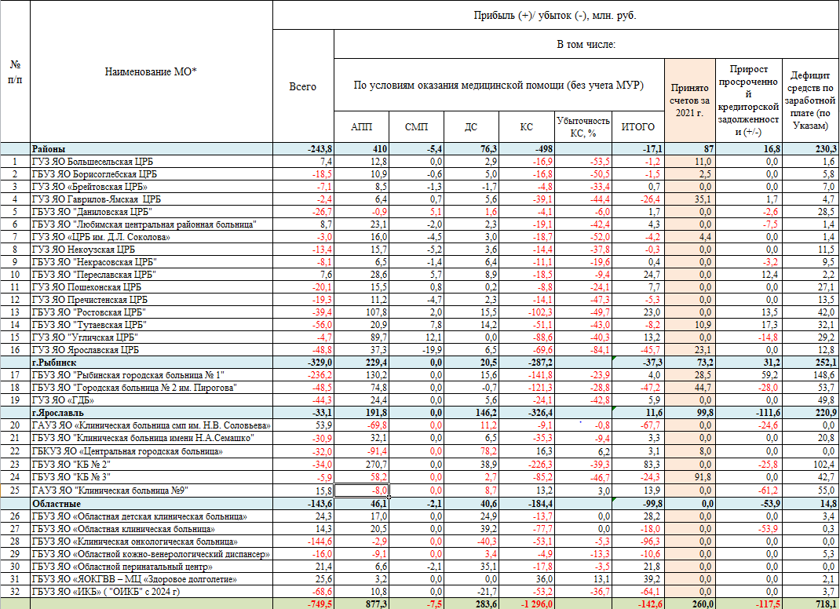
Анализ Финансовых результатов МО за 2023 год

Slide 15
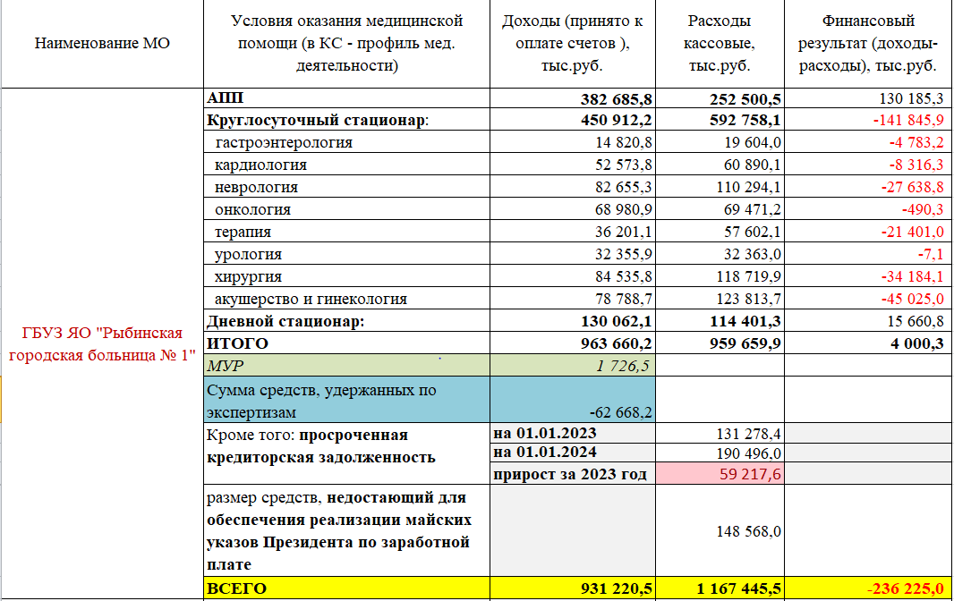
Анализ Финансовых результатов МО в части ОМС за 2023 год

Slide 16
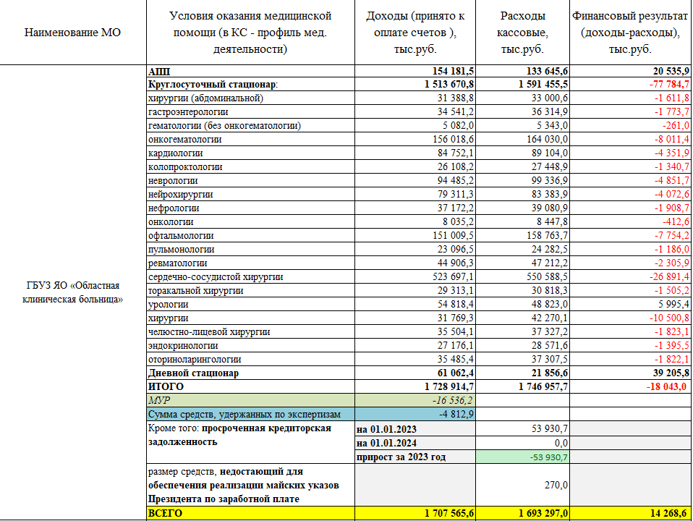

Slide 17
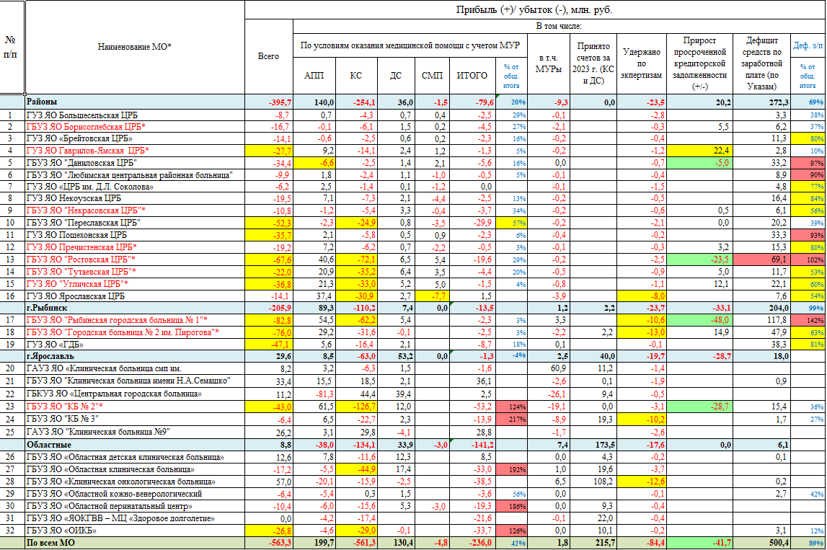
Анализ финансовых результатов деятельности МО в части средств ОМС за I полугодие 2024 года

Slide 18
Анализ коечного фонда медицинских организаций с прикрепленным населением
Исходные данные:
- N сл госп рекомендуемое число случаев госпитализации
(на 1000 чел) (фед. норматив согласно ПГГ)
- Т средние сроки лечения (фед. норматив)
- F плановый оборот койки (число пролеченных больных на 1 койке
за год)
- Н численность прикрепленного населения
- Д плановая среднегодовая занятость койки
- Кф пл - кол-во коек (Кф= N сл госп * Т *Н/1000*Д),
расчет по методике экономического обоснования на 2024 год
- Факт Кф - фактический коечный фонд в КС
избыток / дефицит Кф = Факт Кф – Кф пл

Slide 19
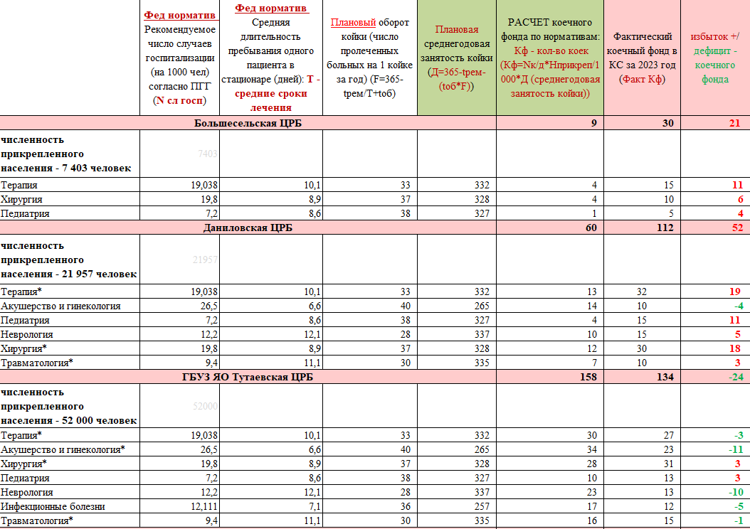
Анализ коечного фонда медицинских организаций с прикрепленным населением

Slide 20
АНАЛИЗ ВЫПОЛНЕННЫХ ОБЪЕМОВ И НЕДОПОЛУЧЕННЫХ ДОХОДОВ ИСХОДЯ ИЗ ФАКТИЧЕСКОГО КОЕЧНОГО ФОНДА
(актуален для МО без прикрепленного населения)
Исходные данные:
- Т средние сроки лечения (фед. норматив)
- F плановый оборот койки (число пролеченных больных на 1 койке
за год)
- Факт Кф - фактический коечный фонд в КС
- Vмп факт - фактические объемы МП
- Vмп расч - расчетные объемы МП
- Ср ст-ть ЗСл – фактическая средняя стоимость случая госпитализации
(по профилям)
Vмп расч = Факт Кф* F
Недополученное ФО = (Vмп факт - Vмп расч)* Ср ст-ть ЗСл

Slide 21
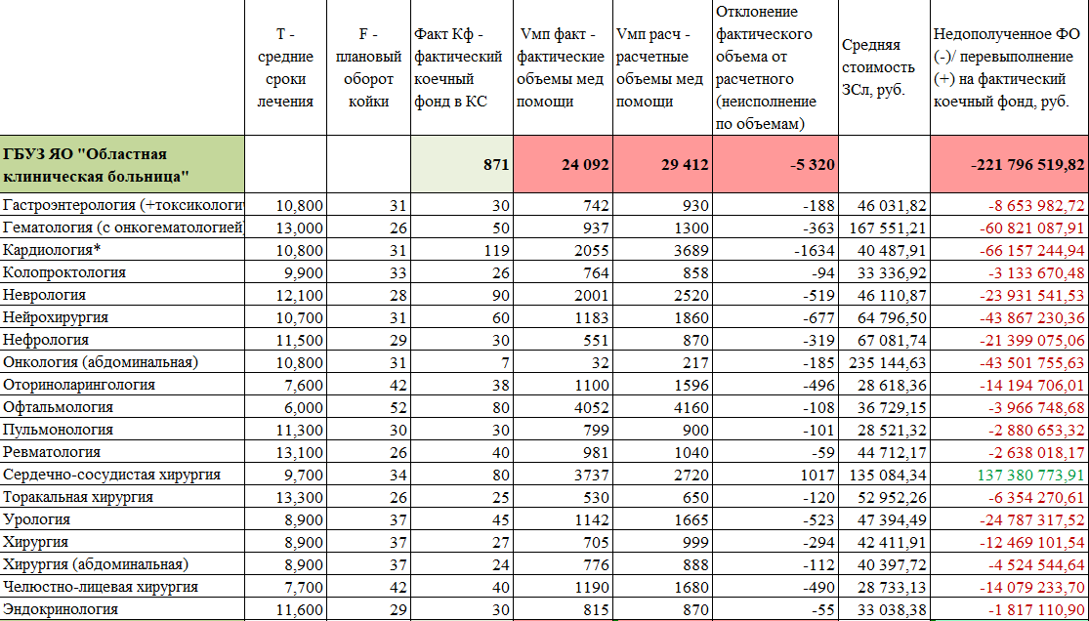
АНАЛИЗ ВЫПОЛНЕННЫХ ОБЪЕМОВ И НЕДОПОЛУЧЕННЫХ ДОХОДОВ ИСХОДЯ ИЗ ФАКТИЧЕСКОГО КОЕЧНОГО ФОНДА

Slide 22
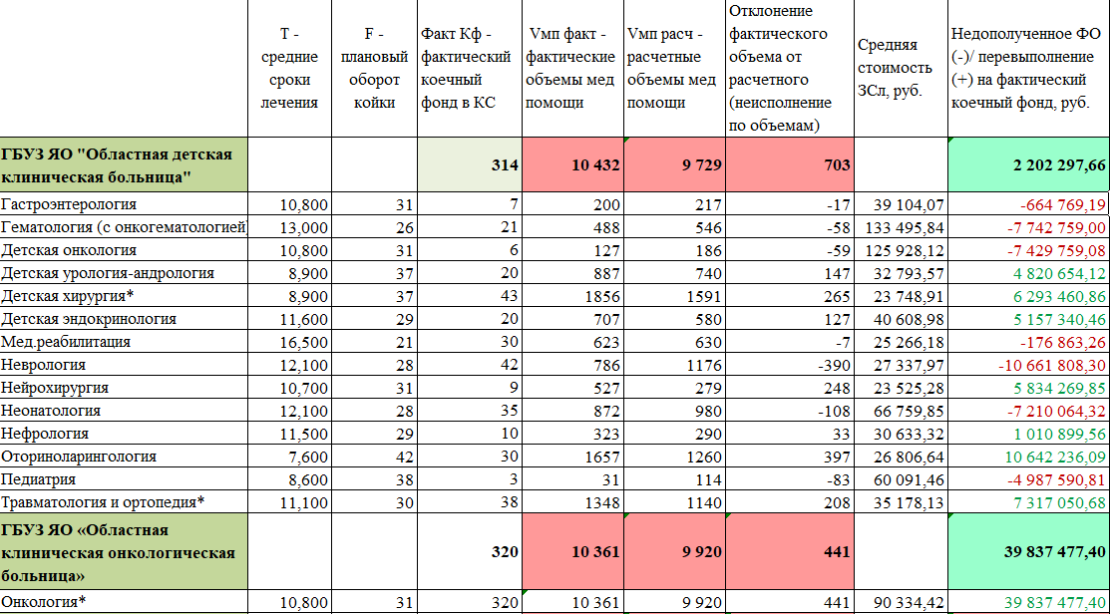
АНАЛИЗ ВЫПОЛНЕННЫХ ОБЪЕМОВ И НЕДОПОЛУЧЕННЫХ ДОХОДОВ ИСХОДЯ ИЗ ФАКТИЧЕСКОГО КОЕЧНОГО ФОНДА

Slide 23
Ежемесячный анализ исполнения объемов медицинской помощи и финансового обеспечения МО (экономия/дефицит) с прогнозом (АИС)
Исходные данные:
- Плановые объемы и ФО по условиям оказания медицинской помощи
(АПП в подробной разбивке, СМП, ДС, КС (в т.ч. ВМП), распределенные
Комиссией по разработке ТПОМС,
- Фактически принятые к оплате объемы и ФО по условиям оказания
медицинской помощи,
- Отказы за отчетный месяц,
- % исполнения с учетом отказов,
- экономия (+) / дефицит (-):
- за отчетный месяц (объемы и ФО)
(План год/12*N(кол-во мес))-(Факт принятых к оплате + Отказы)
- прогноз по году (объемы и ФО)
План год – ((Факт принятых к оплате + Отказы)/N(кол-во мес)*12)

Slide 24
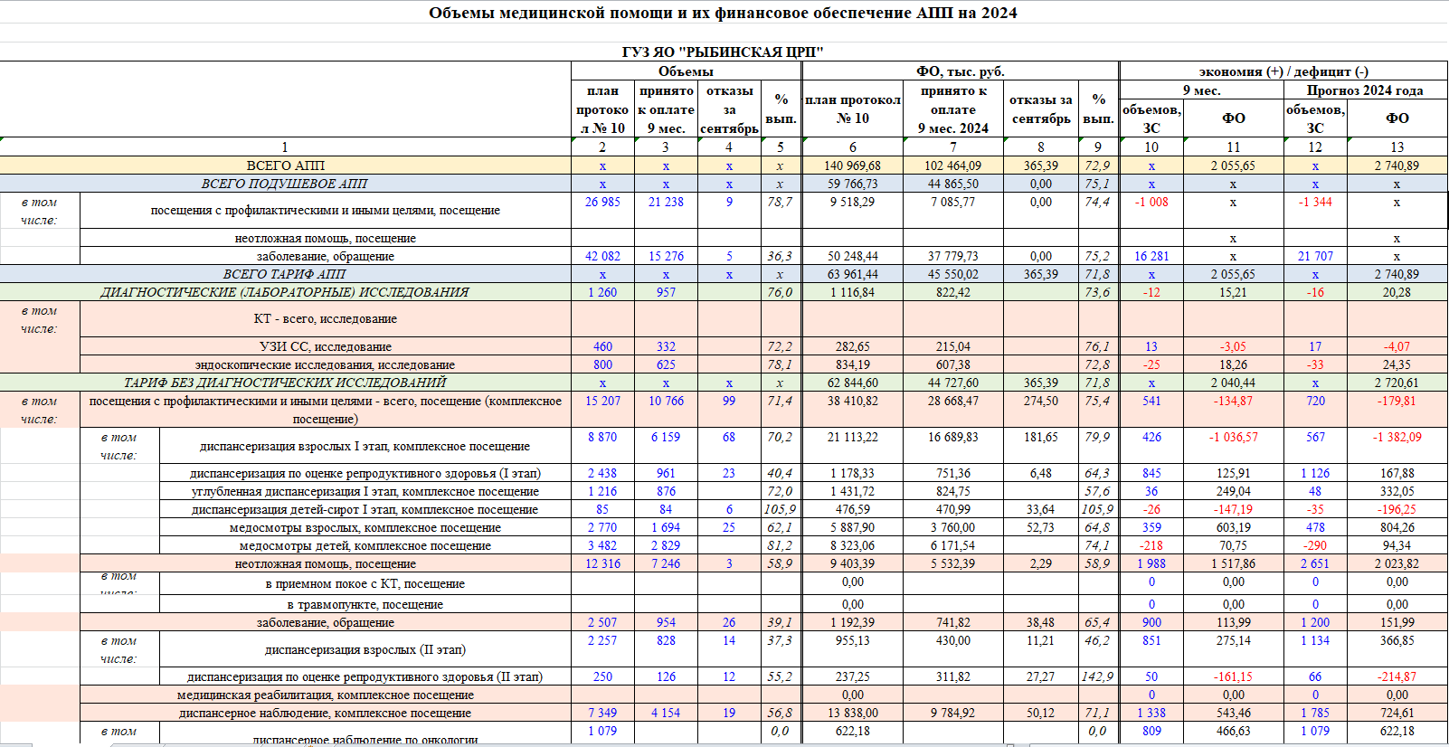
Ежемесячный анализ исполнения объемов медицинской помощи и финансового обеспечения МО (экономия/дефицит) с прогнозом (пример)

Slide 25
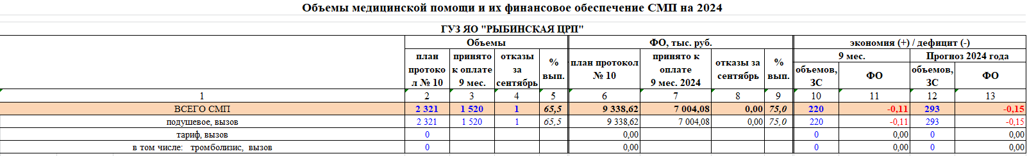
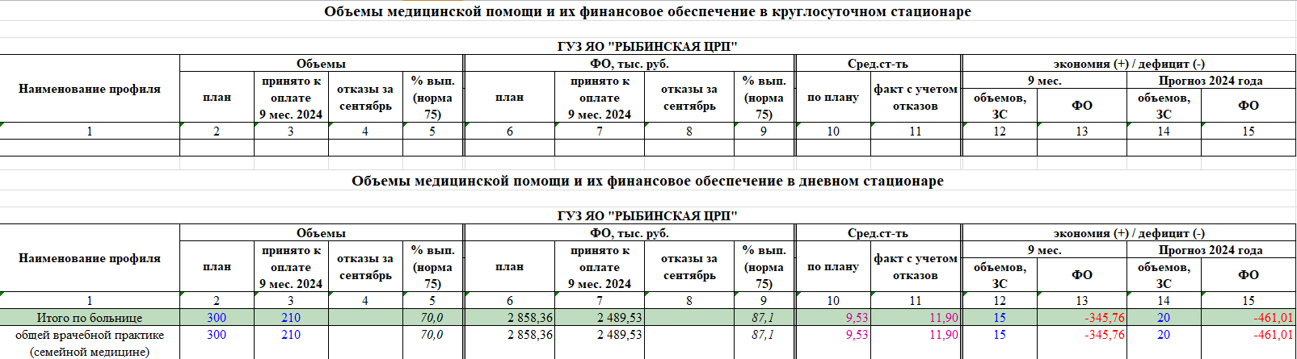
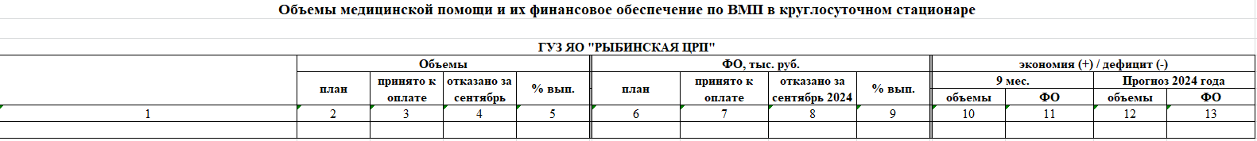

Slide 26
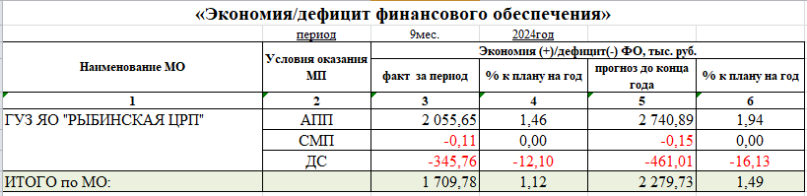

Slide 27

Спасибо за внимание!
По вопросам и предложениям обращаться
8(452) 72-54-26
zaharenko@yartfoms.ru

